Slide 1


AutOsiris

Slide 2

AutOsiris
Elián Eduardo Ibarra Contreras
Alan Darién Prada Fierro
Juan Sebastián Siva
Servicio Nacional de Aprendizaje –SENA, Centro de Electricidad Electrónica y Telecomunicaciones
Técnico en Programación de Software - TPS, Primer Trimestre
Instructor Albeiro Ramos
Bogotá, 24 de junio de 2023

Slide 3

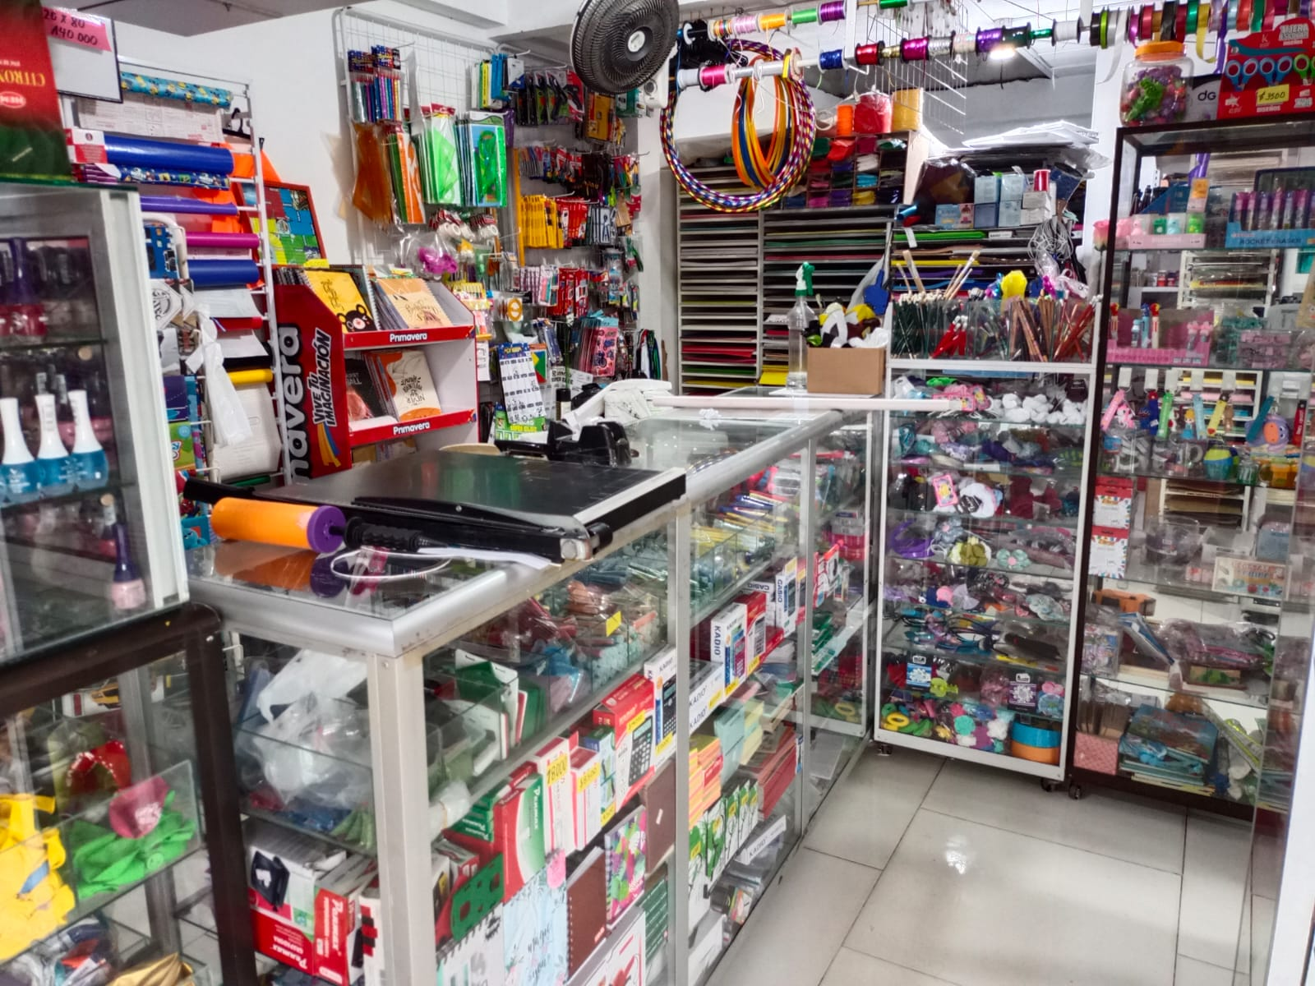
Introducción
El proyecto se basa en un sistema de control que brinda a la empresa Miscelánea Osiris un automatizado control de sus ventas, productos, facturas e inventario. Por medio de la creación de una aplicación web.

Slide 4
AutOsiris
Problema
Objetivos
Justificación
Alcance
Delimitación
Entregables Trimestre

Slide 5

Problema
La Empresa Miscelánea Osiris está ubicada en el barrio Palo blanco y se dedica a vender artículos principalmente de papelería y miscelánea, además está ubicada al frente de dos colegios, esto indicando que los principales clientes son estudiantes.
Los Procesos en los que se va a intervenir : Inventario, Productos, Facturación y Ventas.
El análisis de la información: Utilización de las Técnicas e Instrumentos de recolección de datos: Revisión Documental (Análisis de datos). Entrevista (Entrevista). Encuesta (Cuestionario). Observación Directa (Diario de Campo). A quiénes: Cargo-Funciones.
Las necesidades encontradas: Se plantea un sistema de inventarios que permita observar los productos que entran y salen y así mismo su Stock y existencias. En el proceso de productos se plantea que el administrador pueda añadir, editar y eliminar un producto que quedará mostrado en la interfaz de Empresa. En el proceso de facturación de plantea un sistema donde se puedan crear y ver facturas por cada venta presencial que surja. En el proceso de ventas se plantea un sistema que permita registrar cada venta del negocio físico, y ver todas las ventas digitales de la interfaz de la Tienda Online.

Slide 6
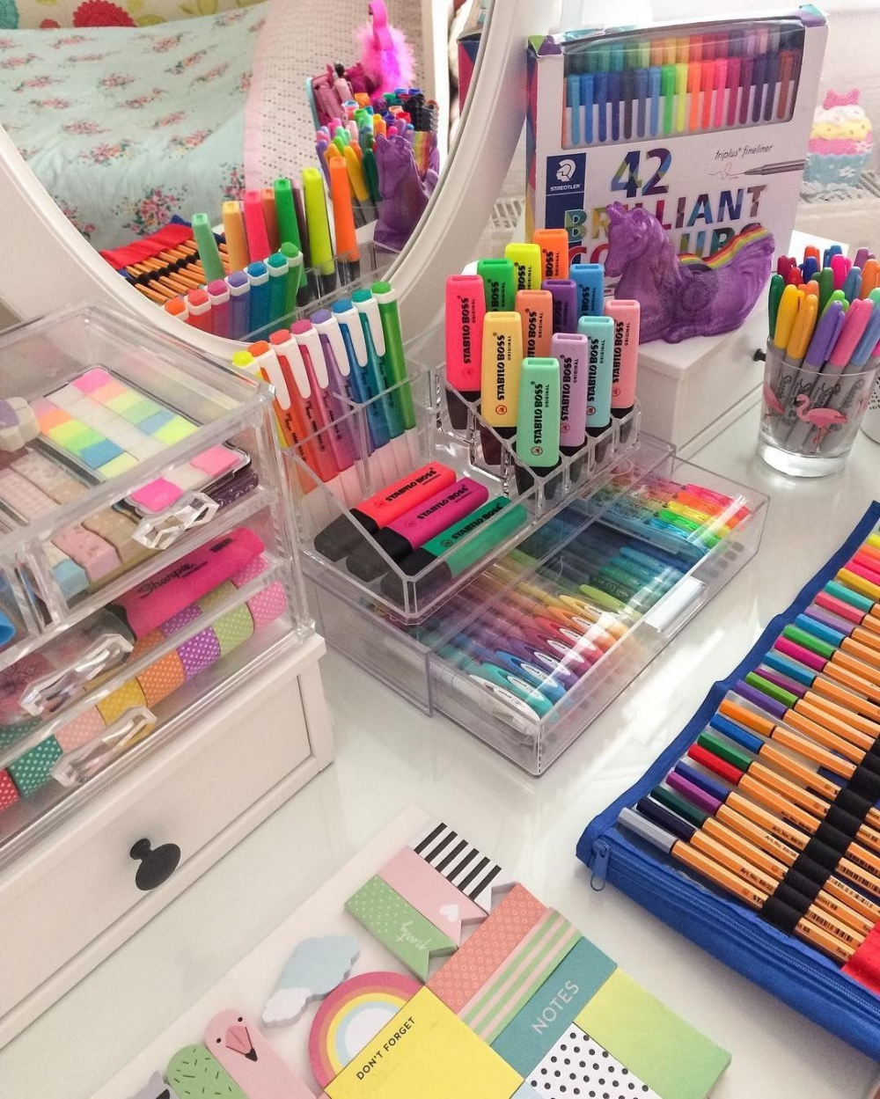
Objetivo General
Desarrollar un Sistema de Información App Web AutOsiris para el control de inventario, productos, facturación y ventas de la Empresa Miscelánea Osiris
Objetivo Específicos
Gestionar los Usuarios de la Miscelánea Osiris
Gestionar los Inventarios de la Empresa Miscelánea Osiris.
Gestionar los productos de la Empresa Miscelánea Osiris.
Gestionar las ventas de la Empresa Miscelánea Osiris.
Gestionar los reportes gráficos de ventas de la Empresa Miscelánea Osiris.

Slide 7
Justificación
La solución: Se propone el desarrollo de un Sistema de Información Web que sirva como herramienta software de apoyo el control de inventarios, productos, facturación y ventas de la Empresa Miscelánea Osiris.
La importancia del Sistema: Permitirá la gestión del Administrador como usuarios de la Empresa Miscelánea Osiris. En el control de inventarios, el Administrador podrá ver una base de datos y registro de las entradas y salidas de los productos. En las ventas el Administrador verá sus ventas en cierto rango de tiempo , esto representado en gráficos como tablas, diagramas de barras, de líneas, etc. Finalmente, facilitará la gestión de reportes gráficos e impresos, necesarios para la toma de decisiones del personal administrativo de la Empresa Miscelánea Osiris.
El aporte al Sector: El Sistema Empresa Miscelánea Osiris servirá como aporte al sector Papelero, como una empresa pequeña que busca mejorar sus procesos en sus ventas de artículos de este sector en su empresa y barrio.

Slide 8
Alcance
Qué hace el Sistema: En los inventarios el Administrador podrán añadir, eliminar y ver sus productos que entran y salen para vender. En las ventas podrán ver los productos que vendieron y cuántos, mediante gráficos como tablas de registro, diagramas de líneas, diagramas circulares, etc. En los inventarios el Administrador podrá crear facturas y registrar ventas de su negocio físico.
Qué NO hace el Sistema: Crear archivos de office para inventarios y ventas.
Tecnologías: El proyecto será desarrollado en lenguajes de programación como: HTML, CSS, JAVASCRIPT y PHP, usando bases de datos MySQL y frameworks como Bootstrap, JQuery, Laravel.

Slide 9
Delimitación
Cronograma de actividades

Slide 10
Entregables Proyecto Formativo por Trimestre
Primer Trimestre
Plan de Proyecto
Levantamiento de Información
Diagrama de Procesos
IEEE-830 o Historias de Usuario
Diagrama Casos de Uso
Casos de Uso Extendido
Diagrama de Clases
Prototipo No Funcional
Patrón de Diseño
Entregables
Tercer Trimestre
Planeación de Pruebas
Ejecución de Pruebas
Entregables
Cuarto Trimestre
Manual de Usuario
Sistema de Información Web – Remoto
Entregables
Cuarto Trimestre
Segundo Trimestre
Manual de Instalación
Configuración del Servidor de Aplicaciones
Configuración del Servidor de BBDD
Entregables
Modelo Entidad Relación
Modelo Relacional
Diccionario de Datos
Script de la BBDD
Sentencias DDL
Consultas DML
Automatización de la BBDD
Sistema de Información Web - Local
Entregables

